Slide 1
第九章 网络编码
李丽香，彭海朋
北京邮电大学网络空间安全学院
网络与交换技术国家重点实验室

Slide 2
内容提要
网络编码概述
网络编码相关基础知识
网络编码的构造方法
网络编码应用与发展

Slide 3
内容提要
网络编码概述
网络编码相关基础知识
网络编码的构造方法
网络编码应用与发展

Slide 4
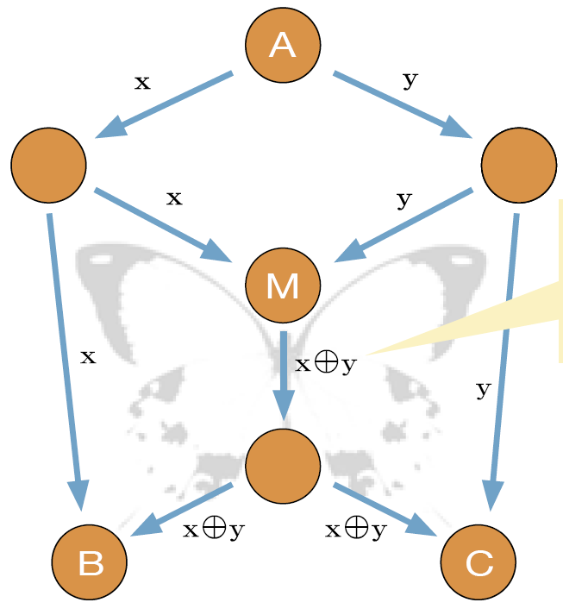
引入：传统路由
x = 0 or 1
y = 0 or 1
每个通道在一个时间单元传输一个比特。
传输x或y
Notes:
4

Slide 5
引入：传统路由
x = 0 or 1
y = 0 or 1
每个通道在一个时间单元传输一个比特。
传输x或y
Notes:
5
x位到节点C的传输路径与y位的对称传输路径冲突。

Slide 6
引入：传统路由
碰撞
Notes:
6

Slide 7
网络编码
x⊕y =
0 if x = y
1 if x ≠ y
y
x
吞吐量增加33%
Notes:
7
设节点M将x和y一起编码为一个新的比特，称为二进制和。它表示x是否= y。在接收到这个新比特和比特x后，节点B可以解码比特y。

Slide 8

信道编码与信源编码
信道编码：为了保证通信系统的可靠性，克服信道中的噪声，根据某些规则向要发送的信息中添加一些必要的符号，使接收端可以检测和纠正错误，从而在不可靠信道上实现数据传输。
信源编码：以提高通信有效性为目的而对信源符号进行的变换，或者说为了减少或消除信源冗余度而进行的信源符号变换。
思考：
既然信道编码可以实现数据传输的可靠性，信源编码能够压缩数据，提高数据传输速率，那么网络编码为什么会出现呢？
Notes:
讲述信道编码和信源编码

Slide 9
网络编码、信道编码与信源编码
思考：
既然信道编码可以实现数据传输的可靠性，信源编码能够压缩数据，提高数据传输速率，那么网络编码为什么会出现呢？
网络编码与信道编码、信源编码的区别，在于网络编码的目标是实现在网络中间节点的编码操作，允许网络中间节点通过对接收到的信息进行运算后转发，提高网络吞吐率，用节点的运算开销来换取网络的吞吐量。并且，网络编码涉及到网络中的中间节点，而信道编码、信源编码只需考虑信源节点和信宿节点。

Slide 10



网络编码的出现
1999年，杨伟豪和张珍首次提出网络编码的概念。
2000年，Ahlswede等人进一步发展和扩充，基于网络信息流提出网络编码的思想：在网络信息传输过程中，允许中间节点转发的信息是其输入信息在有限域上的编码组合。并证明出采用网络编码技术可以实现单源多播网络的“最大流界”，而传统的路由技术在一般情况下难以达到这个界限。
2003年，李硕彦等人提出了线性网络编码的技术，并证明了采用线性网络编码技术完全可以实现单源多播网络的最大流界。

Slide 11

网络编码的出现：创新的果实
在网络编码出现之前，尽管路由传输已经普遍运用到日常生活中，但科学家依然没有停下前进的脚步，从路由传输的研究出发，敢于创新，继续探求更高效的信息传输方式，才使网络编码得以出现。
习近平总书记曾言：“要增强创新这个引领发展的第一动力”。增强创新，培养创新思维，对于新时代的年轻人，尤为重要。科学研究是一项“站在巨人肩膀上”的事业，既要依靠前人的积累、发现，又要有创新，要在前人研究的基础上进行思考，做到青出于蓝而胜于蓝。

Slide 12

网络编码的定义
如果允许网络节点对传输的信息按照合适的方式进行编码处理（如模二加、有限域上的运算等），而非仅限于存储和转发，则基于该方式的网络多播总能实现理论上的最大传输容量。
网络节点对传输信息进行操作和处理的过程，就称为网络编码。

Slide 13

网络编码的优点
提升网络的吞吐率
均衡网络的流量负载
增加网络的顽健性

Slide 14
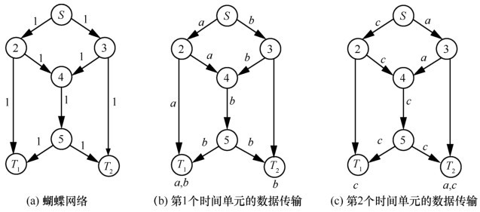
提升网络的吞吐率
在多播方式下，蝴蝶网络在传统路由传输方式下平均每个时间单元最多只能实现多播1.5个字符，而采用网络编码方式可达到2个字符。
传统路由传输方式
Notes:
传输a、b、c到宿点需要两个时间单元。

Slide 15
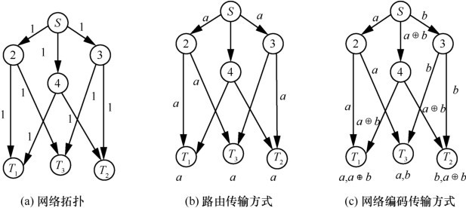
均衡网络的流量负载
a图表示网络拓扑，其中每条边的链路容量均为1。
b图表示路由传输方式，单位时间内源点S只能多播一个字符至宿点，且网络的负载并不均匀，只有＜S，2＞和＜S，3＞等相应的链路传输了信息，而＜S，4＞等链路没有传输信息。
C图采用网络编码，单位时间内源点能播出两个字符，且每条链路都起到了传输信息的作用。
Notes:
网络编码多播比路由传输方式所用的链路多4条，利用了更广泛的通信链路，均衡了网络负载，有助于解决网络拥塞的问题。

Slide 16
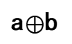
增加网络的顽健性
S
a
b
a$⊕$b
2
3
4
采用网络编码传输方式，宿点T可以任意选取两条输入链路的消息获得源点播出的消息a和b，当任意一条链路出现故障，宿点仍然能够正确接收源点播出的消息。
a$⊕$b
a
b
T
网络编码传输方式
Notes:
然而对于路由传输方式，则不能满足这个条件。

Slide 17

网络编码的缺点
中间节点必须具有编码功能，宿点必须有解码的功能，且运算代价增加。
中间节点需获知编码策略（网络编码的构造方法），宿点需获知解码策略。
同步问题。
易受外部攻击，少量攻击数据包易导致网络的整体瘫痪。
Notes:
3. 由于信宿节点必须等待收到足够的编码信息,才能开始译码，在网络编码的应用中还存在同步问题。
4. 网络编码自身的线性组合特性使得外部攻击更容易奏效,攻击者可以通过对网络注入少量错误数据包就可以使整个网络传输陷入瘫痪,接收端无法解码得到正确的数据,而且会把更多错误数据向更下游的结点传输。

Slide 18
内容提要
网络编码概述
网络编码相关基础知识
网络编码的构造方法
网络编码应用与发展

Slide 19
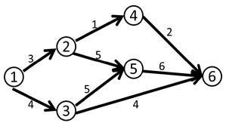
最大流
网络编码能够实现理论上的最大传输容量。
思考：
在日常生活中，当水管中的流量超过水管的承受范围，水管就会爆裂。从字面意思上理解，最大流是什么意思？在数据传输的网络中，最大流又代表什么？
Notes:
如何计算该图在单位时间内实现最大传输？

Slide 20
最大流
流量？
容量？
把源点比作工厂的话，最大流问题就是求从工厂最大可以发出多少货物，是不至于超过道路的容量限制。
最大流：在网络中，代表源点在单位时间内最多可以发送多少数据。
采用Ford-Fulkerson Algorithm算法可以计算网络中的最大流。

Slide 21
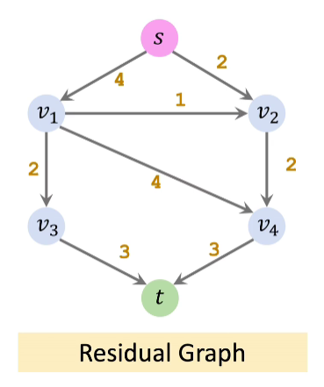
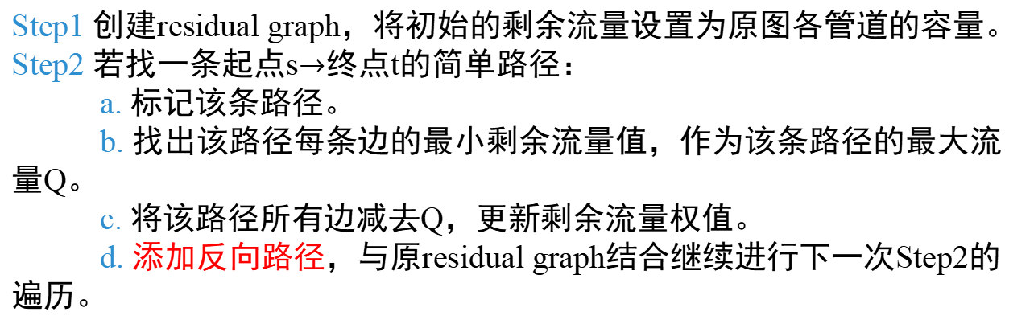
Ford-Fulkerson Algorithm算法
算法大致步骤：
Step1 创建residual graph，将初始的剩余流量设置为原图各管道的容量。
Step2 若找一条起点s$→$终点t的简单路径：
a. 标记该条路径。
b. 找出该路径每条边的最小剩余流量值，作为该条路径的最大流量Q。
c. 将该路径所有边减去Q，更新剩余流量权值。
d. 添加反向路径，与原residual graph结合继续进行下一次Step2的遍历。

Slide 22
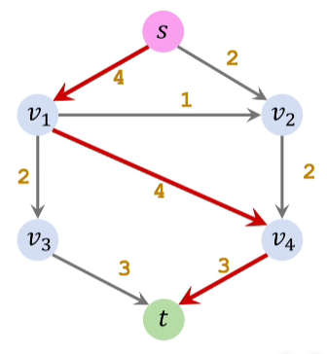
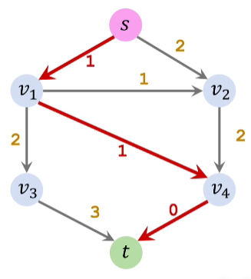
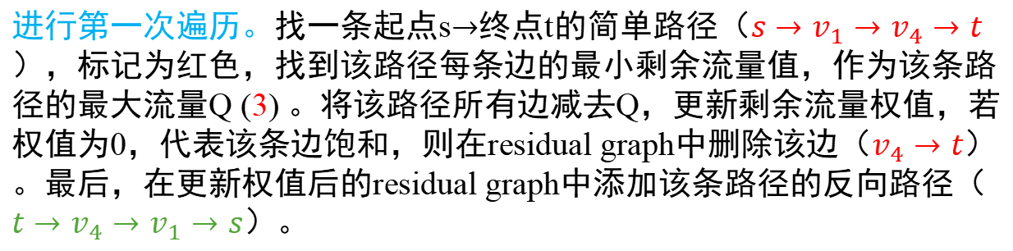
Ford-Fulkerson Algorithm算法
进行第一次遍历。找一条起点s$→$终点t的简单路径（$s→v_{1}→v_{4}→t$），标记为红色，找到该路径每条边的最小剩余流量值，作为该条路径的最大流量Q (3) 。将该路径所有边减去Q，更新剩余流量权值，若权值为0，代表该条边饱和，则在residual graph中删除该边（$v_{4}→t$）。最后，在更新权值后的residual graph中添加该条路径的反向路径（ $t→v_{4}→v_{1}→s$）。
1-(a) 标记路径
1-(b) 更新流量权值
Notes:
算法举例

Slide 23
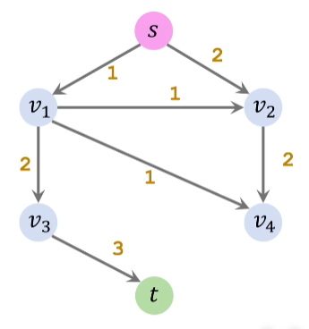
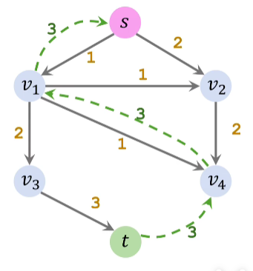
Ford-Fulkerson Algorithm算法
进行第一次遍历。找一条起点s$→$终点t的简单路径（$s→v_{1}→v_{4}→t$），标记为红色，找到该路径每条边的最小剩余流量值，作为该条路径的最大流量Q (3) 。将该路径所有边减去Q，更新剩余流量权值，若权值为0，代表该条边饱和，则在residual graph中删除该边（$v_{4}→t$）。最后，在更新权值后的residual graph中添加该条路径的反向路径（ $t→v_{4}→v_{1}→s$）。
1-(c) 删除饱和边
1-(d) 添加反向路径
Notes:
算法举例

Slide 24
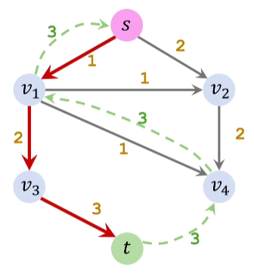
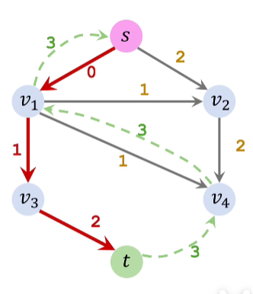
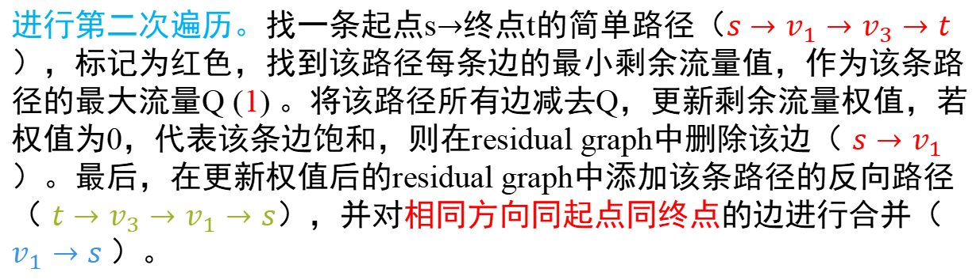
Ford-Fulkerson Algorithm算法
进行第二次遍历。找一条起点s$→$终点t的简单路径（$s→v_{1}→v_{3}→t$），标记为红色，找到该路径每条边的最小剩余流量值，作为该条路径的最大流量Q (1) 。将该路径所有边减去Q，更新剩余流量权值，若权值为0，代表该条边饱和，则在residual graph中删除该边（ $s→v_{1}$）。最后，在更新权值后的residual graph中添加该条路径的反向路径（ $t→v_{3}→v_{1}→s$），并对相同方向同起点同终点的边进行合并（ $v_{1}→s$）。
2-(a) 标记路径
2-(b) 更新流量权值

Slide 25
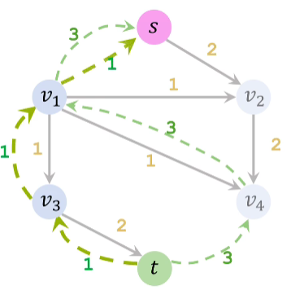
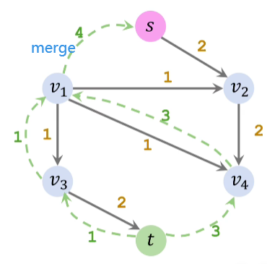
Ford-Fulkerson Algorithm算法
进行第二次遍历。找一条起点s$→$终点t的简单路径（$s→v_{1}→v_{3}→t$），标记为红色，找到该路径每条边的最小剩余流量值，作为该条路径的最大流量Q (1) 。将该路径所有边减去Q，更新剩余流量权值，若权值为0，代表该条边饱和，则在residual graph中删除该边（ $s→v_{1}$）。最后，在更新权值后的residual graph中添加该条路径的反向路径（ $t→v_{3}→v_{1}→s$），并对相同方向同起点同终点的边进行合并（ $v_{1}→s$）。
2-(c) 删除饱和边并添加反向路径
2-(d) 合并

Slide 26
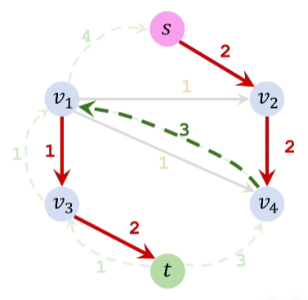
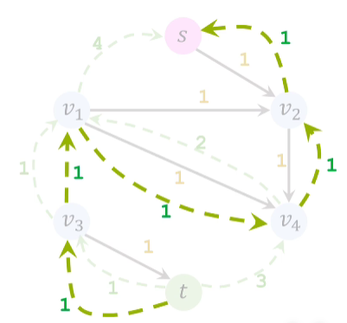
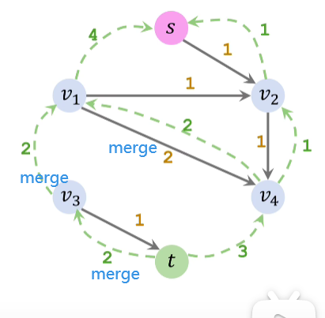
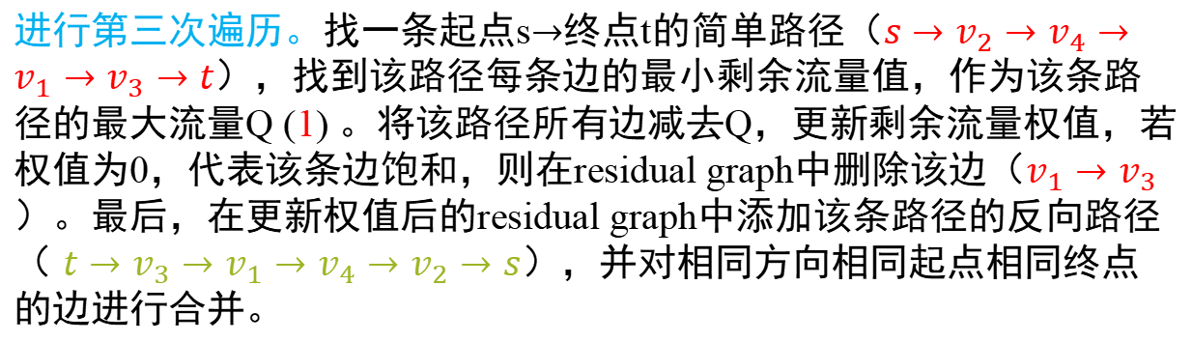
Ford-Fulkerson Algorithm算法
进行第三次遍历。找一条起点s$→$终点t的简单路径（$s→v_{2}→v_{4}→v_{1}→v_{3}→t$），找到该路径每条边的最小剩余流量值，作为该条路径的最大流量Q (1) 。将该路径所有边减去Q，更新剩余流量权值，若权值为0，代表该条边饱和，则在residual graph中删除该边（$v_{1}→v_{3}$）。最后，在更新权值后的residual graph中添加该条路径的反向路径（ $t→v_{3}→v_{1}→v_{4}→v_{2}→s$），并对相同方向相同起点相同终点的边进行合并。
3-(a) 标记路径
3-(b) 反向路径
3-(c) 合并

Slide 27
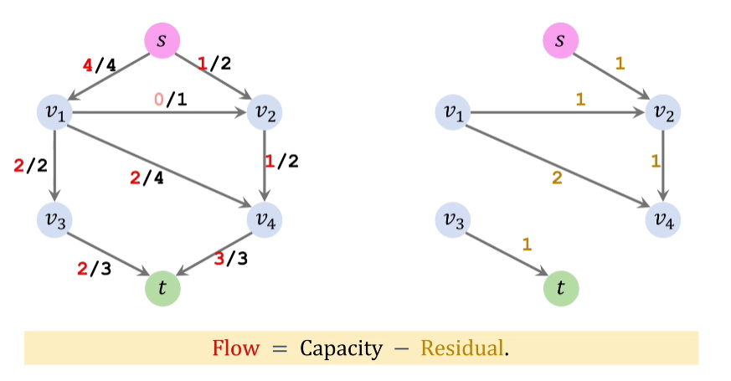
Ford-Fulkerson Algorithm算法
将遍历结束的residual graph中反向路径删除，根据流量公式，计算出最大流。
流量 = 容量 – 空闲剩余量
最大流为5！
Notes:
看源点或宿点总共出/入的流量，即为最大流。

Slide 28
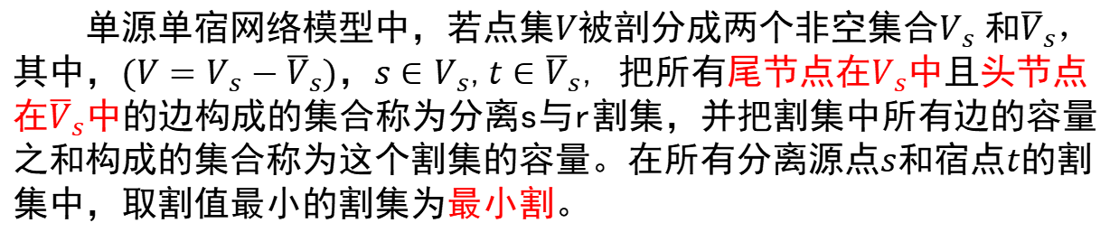
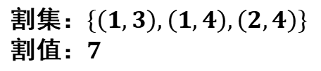
割集与割值
单源单宿网络模型中，若点集$V$被剖分成两个非空集合$V_{s}$和${\overline{V}}_{s}，$其中，$({V=V_{s}−\overline{V}}_{s})$，$s∈V_{s}$,$t∈{\overline{V}}_{s}$, 把所有尾节点在$V_{s}$中且头节点在${\overline{V}}_{s}$中的边构成的集合称为分离s与r割集，并把割集中所有边的容量之和构成的集合称为这个割集的容量。在所有分离源点$s$和宿点$t$的割集中，取割值最小的割集为最小割。
割集：$\left\{\left(1,3\right),\left(1,4\right),\left(2,4\right)\right\}$
割值：$7$
2
1
3
3
3
s
1
2
t
1
源点
宿点
3
2
2
4
4

Slide 29
最大流最小割定理
最大流最小割定理：
Amount of max-flow=capacity of min-cut
即，
最大流的流量=最小割的容量
在一个网络流中，能够从源点到达汇点的最大流量等于如果从网络中移除就能够导致网络流中断的边的集合的最小容量和。即在任何网络中，最大流的值等于最小割的容量。

Slide 30
内容提要
网络编码概述
网络编码相关基础知识
网络编码的构造方法
网络编码应用与发展

Slide 31

线性网络编码与非线性网络编码
如果网络节点对传输的信息进行线性操作，则称为线性网络编码；否则称为非线性网络编码。
在有限域中，只要域足够大，就能通过合适的线性网络编码，使多播传输达到最大的传输容量。

Slide 32

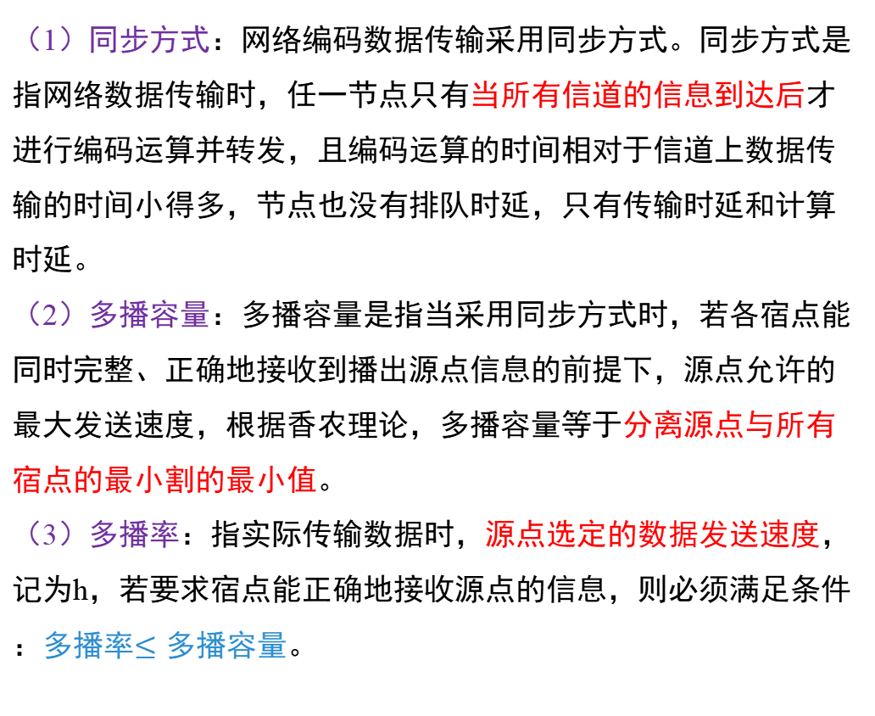
相关名词的定义
（1）同步方式：网络编码数据传输采用同步方式。同步方式是指网络数据传输时，任一节点只有当所有信道的信息到达后才进行编码运算并转发，且编码运算的时间相对于信道上数据传输的时间小得多，节点也没有排队时延，只有传输时延和计算时延。
（2）多播容量：多播容量是指当采用同步方式时，若各宿点能同时完整、正确地接收到播出源点信息的前提下，源点允许的最大发送速度，根据香农理论，多播容量等于分离源点与所有宿点的最小割的最小值。
（3）多播率：指实际传输数据时，源点选定的数据发送速度，记为h，若要求宿点能正确地接收源点的信息，则必须满足条件：多播率$≤多播$容量。

Slide 33
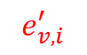
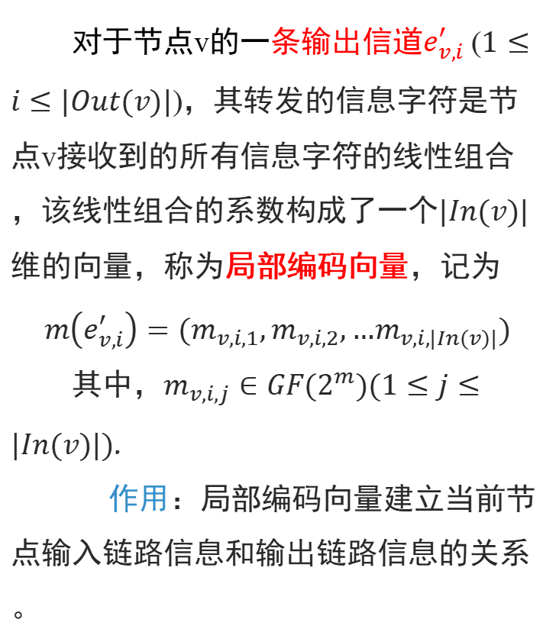
局部编码向量
对于节点v的一条输出信道$e_{v,i}^{′}$($1≤i≤|Out(v)|$)，其转发的信息字符是节点v接收到的所有信息字符的线性组合，该线性组合的系数构成了一个$|In(v)|$维的向量，称为局部编码向量，记为
$$m\left(e_{v,i}^{′}\right)=(m_{v,i,1},m_{v,i,2},…m_{v,i,|In(v)|})$$
其中，$m_{v,i,j}∈GF(2^{m})(1≤j≤|In(v)|)$.
作用：局部编码向量建立当前节点输入链路信息和输出链路信息的关系。
s
a
b
v
$$e_{v,i}^{′}$$

Slide 34
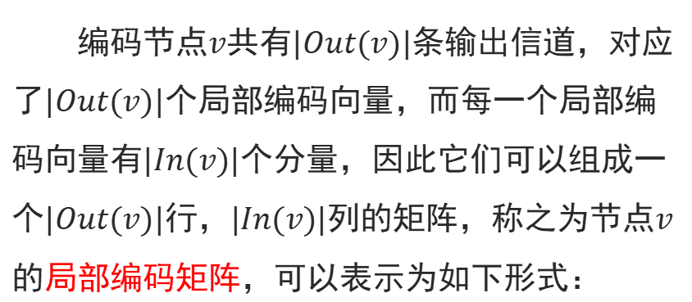
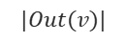
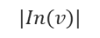
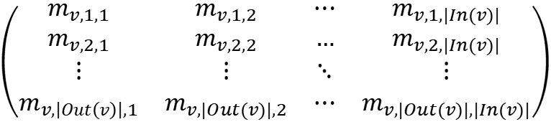
局部编码矩阵
局部编码向量，记为$m\left(e_{v,i}^{′}\right)=(m_{v,i,1},m_{v,i,2},…m_{v,i,|In(v)|})$
编码节点$v$共有$|Out(v)|$条输出信道，对应了$|Out(v)|$个局部编码向量，而每一个局部编码向量有$|In(v)|$个分量，因此它们可以组成一个$|Out(v)|$行，$|In(v)|$列的矩阵，称之为节点$v$的局部编码矩阵，可以表示为如下形式：
1
2
…
$$|In(v)|$$
v
…
$$|Out(v)|$$
$$\left(\begin{matrix}m_{v,1,1} & m_{v,1,2} & ⋯ & m_{v,1,|In(v)|} \\ m_{v,2,1} & m_{v,2,2} & … & m_{v,2,|In(v)|} \\ ⋮ & ⋮ & ⋱ & ⋮ \\ m_{v,\left|Out\left(v\right)\right|,1} & m_{v,|Out(v)|,2} & ⋯ & m_{v,|Out(v)|,|In(v)|}\end{matrix}\right)$$
1
2
Notes:
举例：
1. 局部编码矩阵$x$行$y$列的元素$m_{v,x,y}$就代表在$v$节点由第$x$个输入信道传递到第$y$条输出信道的线性系数。
2. 第$n$行即代表节点$v$的第$n$条输出信道$e_{v,n}^{′} \text{(}1≤n≤|Out(v)|\text{)}$局部编码向量。

Slide 35
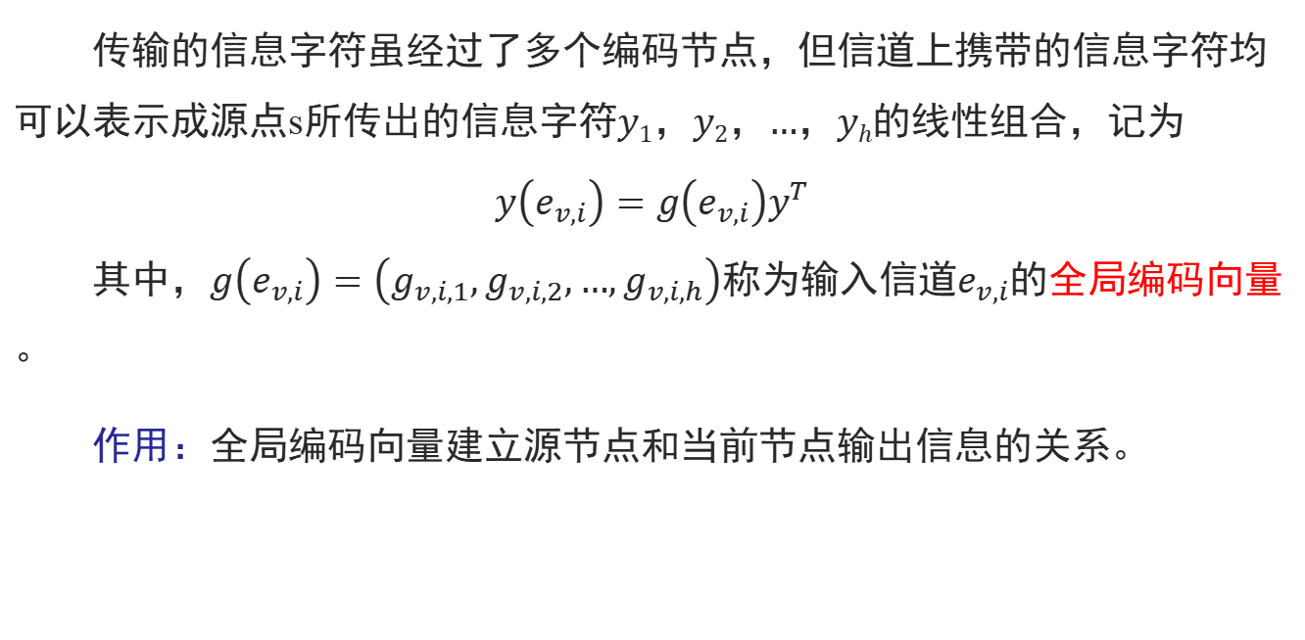
全局编码向量
传输的信息字符虽经过了多个编码节点，但信道上携带的信息字符均可以表示成源点s所传出的信息字符$y1，y2，…，yh$的线性组合，记为
$$y\left(e_{v,i}\right)=g\left(e_{v,i}\right)y^{T}$$
其中，$g\left(e_{v,i}\right)=\left(g_{v,i,1},g_{v,i,2},…,g_{v,i,h}\right)$称为输入信道$e_{v,i}的$全局编码向量。
作用：全局编码向量建立源节点和当前节点输出信息的关系。

Slide 36
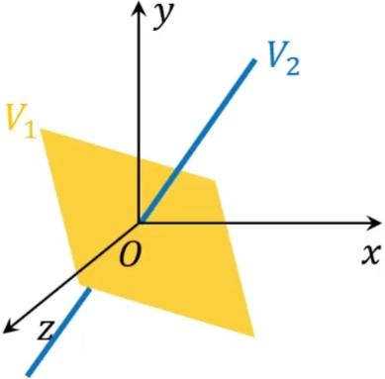
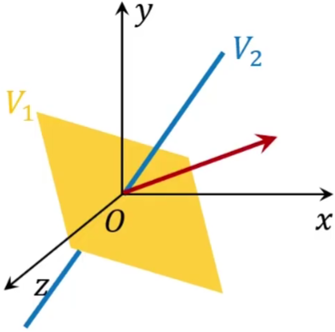
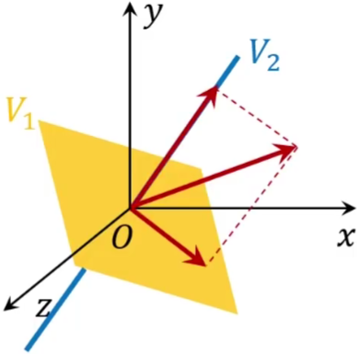
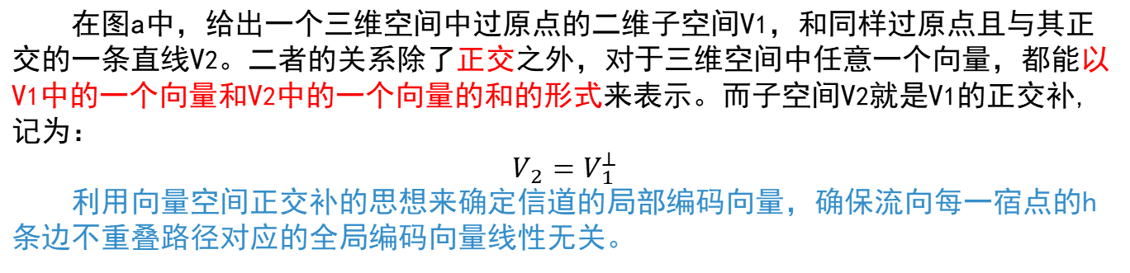
向量空间正交补
图a
图b
图c
在图a中，给出一个三维空间中过原点的二维子空间V1，和同样过原点且与其正交的一条直线V2。二者的关系除了正交之外，对于三维空间中任意一个向量，都能以V1中的一个向量和V2中的一个向量的和的形式来表示。而子空间V2就是V1的正交补,记为：
$$V_{2}=V_{1}^{⊥}$$
利用向量空间正交补的思想来确定信道的局部编码向量，确保流向每一宿点的h条边不重叠路径对应的全局编码向量线性无关。

Slide 37
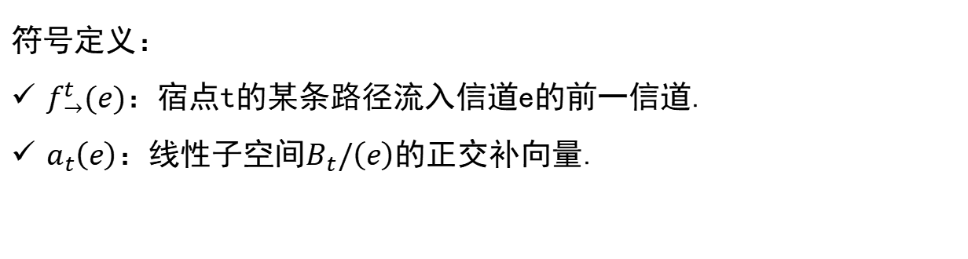
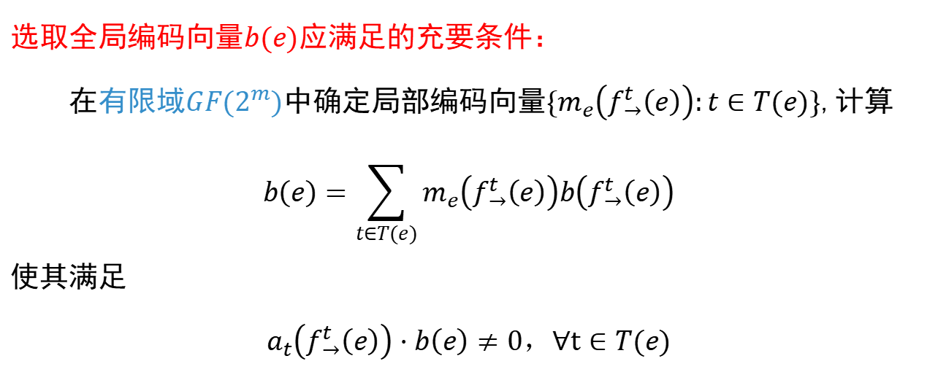
全局编码向量的计算
符号定义：
$f_{→}^{t}(e)$：宿点t的某条路径流入信道e的前一信道.
$a_{t}\left(e\right)$：线性子空间$B_{t}/\left(e\right)$的正交补向量.
选取全局编码向量$b(e)$应满足的充要条件：
在有限域$GF(2^{m})$中确定局部编码向量$\{m_{e}\left(f_{→}^{t}\left(e\right)\right):t∈T(e)\}$,计算
$$b\left(e\right)=\sum_{t∈T(e)}{m_{e}\left(f_{→}^{t}\left(e\right)\right)b\left(f_{→}^{t}\left(e\right)\right)}$$
使其满足
$$a_{t}\left(f_{→}^{t}\left(e\right)\right)⋅b\left(e\right)≠0，∀t∈T(e)$$

Slide 38
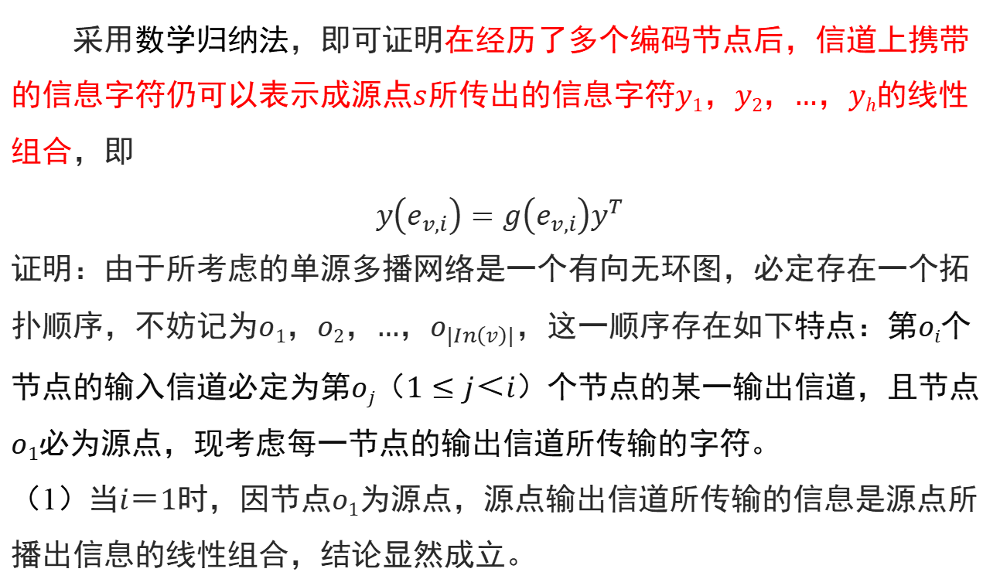
全局编码向量
采用数学归纳法，即可证明在经历了多个编码节点后，信道上携带的信息字符仍可以表示成源点$s$所传出的信息字符$y1，y2，…，yh$的线性组合，即
$$y\left(e_{v,i}\right)=g\left(e_{v,i}\right)y^{T}$$
证明：由于所考虑的单源多播网络是一个有向无环图，必定存在一个拓扑顺序，不妨记为$o1，o2，…，o_{|In\left(v\right)|}$，这一顺序存在如下特点：第$oi$个节点的输入信道必定为第$oj（1≤j＜i）$个节点的某一输出信道，且节点$o1$必为源点，现考虑每一节点的输出信道所传输的字符。
（1）当$i＝1$时，因节点$o1$为源点，源点输出信道所传输的信息是源点所播出信息的线性组合，结论显然成立。

Slide 39
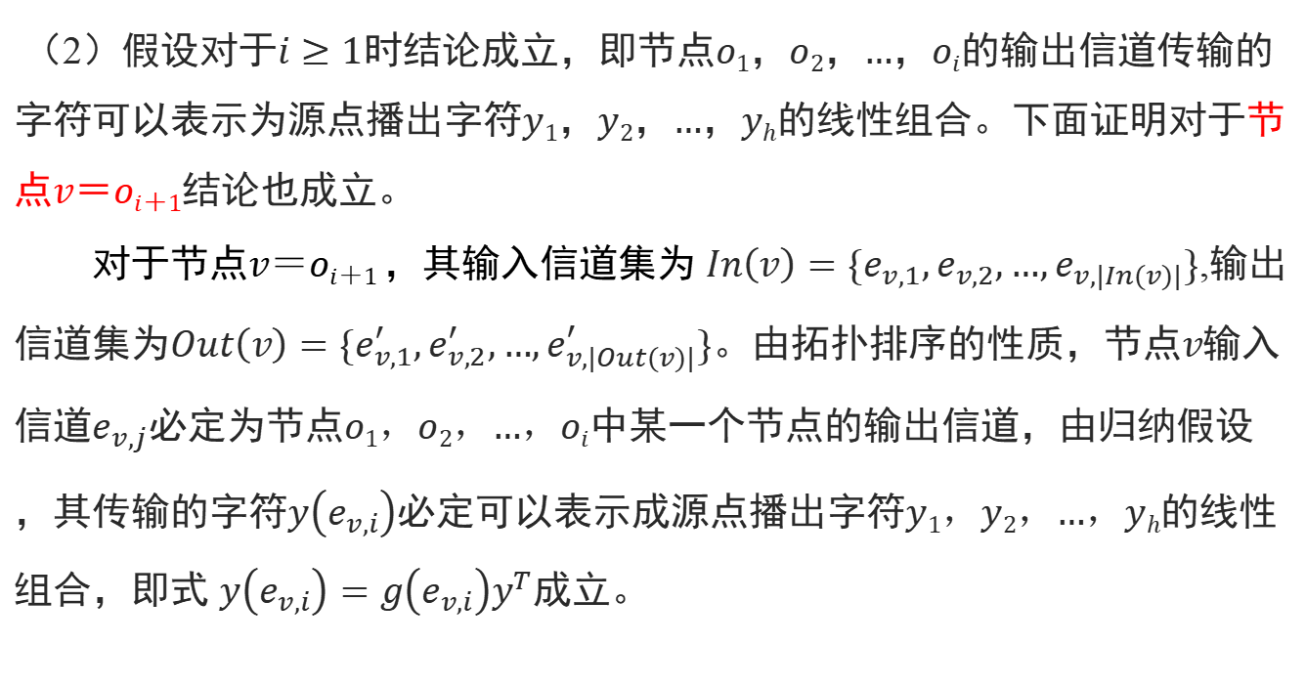
全局编码向量
（2）假设对于$i≥1$时结论成立，即节点$o1，o2，…，oi$的输出信道传输的字符可以表示为源点播出字符$y1，y2，…，yh$的线性组合。下面证明对于节点$v＝oi＋1$结论也成立。
对于节点$v＝oi＋1$，其输入信道集为 $In\left(v\right)=\{e_{v,1},e_{v,2},…,e_{v,|In(v)|}\}$,输出信道集为$Out\left(v\right)=\{e_{v,1}^{′},e_{v,2}^{′},…,e_{v,|Out(v)|}^{′}\}$。由拓扑排序的性质，节点$v$输入信道$e_{v,j}$必定为节点$o1，o2，…，oi$中某一个节点的输出信道，由归纳假设，其传输的字符$y\left(e_{v,i}\right)$必定可以表示成源点播出字符$y1，y2，…，yh$的线性组合，即式 $y\left(e_{v,i}\right)=g\left(e_{v,i}\right)y^{T}$成立。

Slide 40

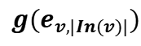
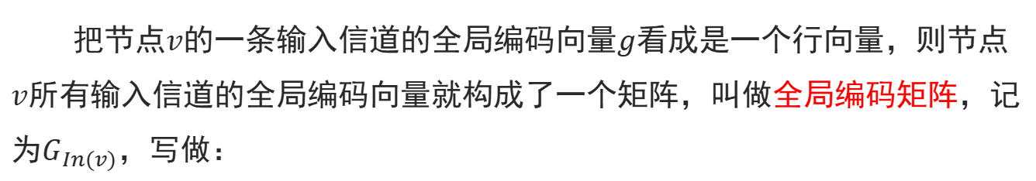
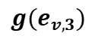
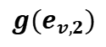
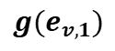
全局编码矩阵
把节点$v$的一条输入信道的全局编码向量$g$看成是一个行向量，则节点$v$所有输入信道的全局编码向量就构成了一个矩阵，叫做全局编码矩阵，记为$G_{In(v)}$，写做：
$$G_{In(v)}=\left(\begin{aligned}{g\left(e_{v,1}\right) \atop g\left(e_{v,2}\right)} \\ \\ \begin{aligned}⋮ \\ \end{aligned} \\ g\left(e_{v,\left|In\left(v\right)\right|}\right)\end{aligned}\right)=\left(\begin{matrix}g_{v,1,1} & g_{v,1,2} & ⋯ & g_{v,1,h} \\ \begin{aligned}g_{v,2,1} \\ \end{aligned} & \begin{aligned}g_{v,2,2} \\ \end{aligned} & & \begin{aligned}g_{v,2,h} \\ \end{aligned} \\ \begin{aligned}⋮ \\ \end{aligned} & \begin{aligned} \\ \begin{aligned}⋮ \\ \end{aligned}\end{aligned} & \begin{aligned}⋱ \\ \end{aligned} & \begin{aligned}⋮ \\ \end{aligned} \\ g_{v,\left|In\left(v\right)\right|,1} & g_{v,|In(v)|,2} & ⋯ & g_{v,\left|In\left(v\right)\right|,h}\end{matrix}\right)$$
$$g(e_{v,2})$$
$$g(e_{v,3})$$
$$g(e_{v,1})$$
$$g(e_{v,|In(v)|})$$
…
v

Slide 41

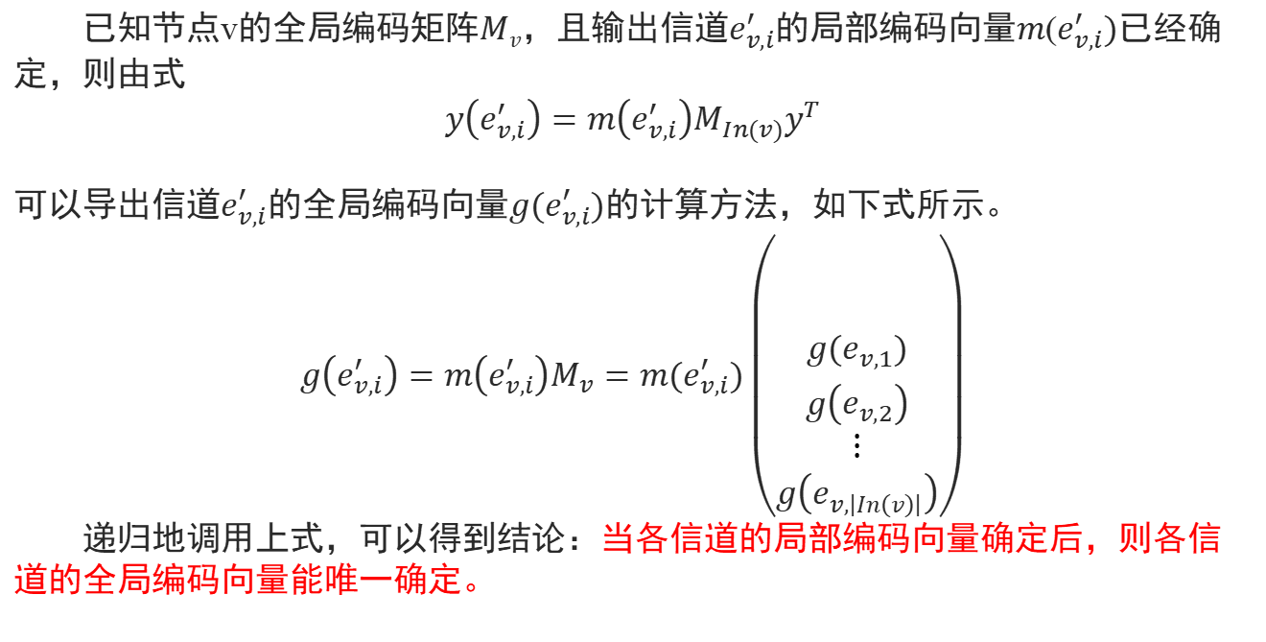
编码方案
当每一信道的局部编码向量唯一确定后，称为一个编码方案，编码方案也可以看成是网络中所有信道局部编码向量组成的集合。
已知节点v的全局编码矩阵$Mv$，且输出信道$e_{v,i}^{′}$的局部编码向量$m$($e_{v,i}^{′})$已经确定，则由式
$$y\left(e_{v,i}^{′}\right)=m\left(e_{v,i}^{′}\right)M_{In(v)}y^{T}$$
可以导出信道$e_{v,i}^{′}$的全局编码向量$g(e_{v,i}^{′})$的计算方法，如下式所示。
$$g\left(e_{v,i}^{′}\right)=m\left(e_{v,i}^{′}\right)M_{v}=m(e_{v,i}^{′})\left({g(e_{v,1}^{}) \atop \begin{aligned}g\left(e_{v,2}^{}\right) \\ ⋮ \\ g\left(e_{v,\left|In\left(v\right)\right|}^{}\right)\end{aligned}}\right)$$
递归地调用上式，可以得到结论：当各信道的局部编码向量确定后，则各信道的全局编码向量能唯一确定。

Slide 42
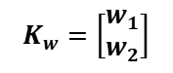
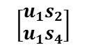
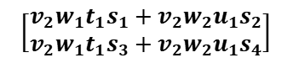
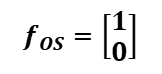












举例
$$f_{OS}=\left[\begin{matrix}1 \\ 0\end{matrix}\right]$$
$$f_{O^{′}S}=\left[\begin{matrix}0 \\ 1\end{matrix}\right]$$
S
$$K_{s}=\left[\begin{matrix}s_{1} & s_{2} \\ s_{3} & s_{4}\end{matrix}\right]$$
S
$$\left[\begin{matrix}s_{1} \\ s_{3}\end{matrix}\right]$$
$$\left[\begin{matrix}s_{2} \\ s_{4}\end{matrix}\right]$$
T
$$K_{t}=\left[\begin{matrix}t_{1} & t_{2}\end{matrix}\right]$$
T
U
$$K_{u}=\left[\begin{matrix}u_{1} & u_{2}\end{matrix}\right]$$
$$\left[\begin{matrix}{t_{1}s}_{1} \\ t_{1}s_{3}\end{matrix}\right]$$
$$\left[\begin{matrix}{u_{1}s}_{2} \\ u_{1}s_{4}\end{matrix}\right]$$
$$K_{w}=\left[\begin{matrix}w_{1} \\ w_{2}\end{matrix}\right]$$
$$\left[\begin{matrix}{u_{1}s}_{2} \\ u_{1}s_{4}\end{matrix}\right]$$
W
$$\left[\begin{matrix}{{w_{1}t}_{1}s}_{1}+{{w_{2}u}_{1}s}_{2} \\ {{w_{1}t}_{1}s}_{3}+{{w_{2}u}_{1}s}_{4}\end{matrix}\right]$$
$$\left[\begin{matrix}{t_{2}s}_{1} \\ t_{2}s_{3}\end{matrix}\right]$$
$$\left[\begin{matrix}{u_{2}s}_{2} \\ u_{2}s_{4}\end{matrix}\right]$$
$$K_{v}=\left[\begin{matrix}v_{1} & v_{2}\end{matrix}\right]$$
V
V
$$\left[\begin{matrix}{{{v_{1}w}_{1}t}_{1}s}_{1}+{{{v_{1}w}_{2}u}_{1}s}_{2} \\ {v_{1}{w_{1}t}_{1}s}_{3}+v_{1}{{w_{2}u}_{1}s}_{4}\end{matrix}\right]$$
$$\left[\begin{matrix}{{{v_{2}w}_{1}t}_{1}s}_{1}+v_{2}{{w_{2}u}_{1}s}_{2} \\ {{{v_{2}w}_{1}t}_{1}s}_{3}+v_{2}{{w_{2}u}_{1}s}_{4}\end{matrix}\right]$$
Y
Z
Y
Z

Slide 43

解码成功的条件
$M_{v}^{−1}$：关于节点v的全局编码矩阵的逆。
$y$：源点播出的信息字符。
若获知了其全局网络编码矩阵$M_{v}$和输入信道所传输的信息字符$y$，且其全局编码矩阵的秩为$h$，则必定可以通过求解线性方程组恢复出源点播出的信息字符；若其全局编码矩阵的秩小于$h$，则不能恢复源点播出的信息。
$$\left[\begin{matrix}\begin{aligned}y_{1} \\ y_{2}\end{aligned} \\ \begin{aligned}⋮ \\ y_{h}\end{aligned}\end{matrix}\right]=M_{v}^{−1}\left[\begin{matrix}y\left(e_{v,1}\right) \\ \begin{aligned}y\left(e_{v,2}\right) \\ ⋮ \\ y\left(e_{v,|In(v)|}\right)\end{aligned}\end{matrix}\right]$$

Slide 44


实现多播传输的关键
实现多播传输的关键是在选定了有限域$GF（2m）$和多播率$h$后，如何确定各信道的局部编码向量，使各宿点的全局编码矩阵的秩均为 $h$，宿点利用其全局编码矩阵和接收到的字符，通过求解线性方程组恢复出源点播出的信息。

Slide 45


可行的编码方案
可行的编码方案：
一个可行的编码方案ξ是对于所有的宿点 $r$，有$ξ(In(r))$与源点播出的信息字符空间相等。也就是说，采用一个可行的编码方案实现单源多播连接，则每一个宿点均能恢复出源点播出的信息。
构造网络编码方案的目的是确定各节点如何编码，宿点如何解码，其关键是保证宿点的全局编码矩阵为满秩，即宿点能正确地恢复出源点播出的信息。

Slide 46


线性网络编码数学模型
$h：$线性网络编码的多播率。
$y^{T}=[{y_{1}^{t},y_{2}^{t},…,y_{h}^{t}]}^{T}：$关于信宿t路径簇上各路径的最后一条链路上传递的信息流的集合。
$g\left(e_{t,i}\right)=\left(g_{t,i,1},g_{t,i,2},…,g_{t,i,h}\right)$：表示第i条输入链路的全局编码向量。
则，信宿t的第$i$条输入链路传输的信息流可表示为：
$$y_{i}^{t}=g_{t,i,1}{y_{1}^{t}+g}_{t,i,2}y_{2}^{t}+…+g_{t,i,h}y_{h}^{t}$$
Notes:
总结

Slide 47

线性网络编码数学模型
则对于信宿节点t的h条输入链路，传递的信息流向量为：
$$y^{T}=\left[\begin{matrix}\begin{aligned}y_{1}^{t} \\ y_{2}^{t}\end{aligned} \\ \begin{aligned}⋮ \\ y_{h}^{t}\end{aligned}\end{matrix}\right]=\left[\begin{matrix}g_{t,1,1} \\ \begin{aligned}g_{t,2,1} \\ ⋮ \\ g_{t,h,1}\end{aligned}\end{matrix} \begin{matrix}g_{t,1,1} \\ \begin{aligned}g_{t,2,1} \\ ⋮ \\ g_{t,h,1}\end{aligned}\end{matrix} \begin{matrix}… \\ \begin{aligned}… \\ \\ …\end{aligned}\end{matrix} \begin{matrix}g_{t,1,1} \\ \begin{aligned}g_{t,2,1} \\ ⋮ \\ g_{t,h,1}\end{aligned}\end{matrix}\right]×\left[\begin{matrix}\begin{aligned}y_{1} \\ y_{2}\end{aligned} \\ \begin{aligned}⋮ \\ y_{h}\end{aligned}\end{matrix}\right]=G_{t}Y^{T}$$
则信源发出的符号向量为
$$Y^{T}=G_{t}^{−1}y^{T}$$
Notes:
总结

Slide 48

网络编码构造方法

Slide 49

确定性网络编码
确定性网络编码数据传输方法
对于网络拓扑已知的单源多播网络，可以把网络拓扑知识收集起来，采用集中式的方法确定每一信道的局部编码向量，从而构造可行的编码方案。
数据传输过程中，每一节点收到其输入信道的信息后，根据其输出信道的局部编码向量，按$y\left(e_{v,i}^{′}\right)=m\left(e_{v,i}^{′}\right)⋅y\left(v\right)=m(e_{v,i}^{′})⋅y{(In(v))}^{T}$计算输出信道的编码信息，并从该信道转发。宿点收到其输入信道接收的信息后，按照式$\left[\begin{matrix}\begin{aligned}y_{1} \\ y_{2}\end{aligned} \\ \begin{aligned}⋮ \\ y_{h}\end{aligned}\end{matrix}\right]=M_{v}^{−1}\left[\begin{matrix}y\left(e_{v,1}\right) \\ \begin{aligned}y\left(e_{v,2}\right) \\ ⋮ \\ y\left(e_{v,|In(v)|}\right)\end{aligned}\end{matrix}\right]$ 恢复出源点的信息。

Slide 50

确定性网络编码构造算法
Step1 收集网络的全局拓扑知识。对于每一宿点t，利用Ford-Fulkerson算法分别求出源点s至宿点t间的最小割$h_{t}$，从而确定最大多播率$\min_{t∈T}{\{ht}\}$，源点播出的信息字符设为$\{x1,x2,……x_{h}\}$。
Step2 根据网络的全局拓扑知识，确定多播率和所采用的伽罗华域。对于每一个宿点t，再确定从源点s至宿点t的h条边不重叠的路径，并把这些路径构成的集合记为f ^{t}。
Step3 从源点开始，对每一节点的输出信道，分别确定信道的局部编码向量和全局编码向量，对每一宿点t，需确保f ^{t}上的全局网络编码向量线性无关。

Slide 51

随机网络编码
随机网络编码方法是在数据传输过程中由节点在有限域中随机地产生其输出信道的局部编码向量，由于选择局部编码向量的随机性，信道不仅要传输信息，还要传输其相应的全局编码向量。
适用于：网络拓扑未知环境下的单源多播网络。

Slide 52


随机网络编码
编码节点编码方法：
接收所有输入信息的数据分组，从数据分组中析出输入信道的全局编码向量和信息字符串；对每一输出信道，随机产生局部编码向量，按式1计算输出信道的全局编码向量，并按式2计算输出信道转发的信息字符串，把全局编码向量与信息字符串组成数据分组，由该输出信道向下转发。
$$g\left(e_{v,i}^{′}\right)=m\left(e_{v,i}^{′}\right)M_{v}=m(e_{v,i}^{′})\left[\begin{matrix}g(e_{v,1}) \\ \begin{aligned}g(e_{v,2}) \\ ⋮ \\ g(e_{v,|In(v)|})\end{aligned}\end{matrix}\right]$$
式1：
$$y^{k}\left(e_{v,i}^{′}\right)=\sum_{j=1}^{|In(v)|}{m_{v,i,j}}y^{k}(e_{v,j})$$
式2：

Slide 53


随机网络编码:举例
节点v接收到编码包$x_{1}+2x_{2}+3x_{3}$和$x_{1}+4x_{2}+5x_{3}$，应用随机网络编码思想，在有限域中随机选取系数$(1,2)$，并对接收到的两个编码包进行运算$1\left(x_{1}+2x_{2}+3x_{3}\right)+2(x_{1}+4x_{2}+5x_{3})$得到该信道的全局编码向量(3,10,13)，将其与数据字符串一起向下发送。

Slide 54


随机网络编码
解码节点解码方法：
接收所有输入信息的数据分组，析出每一数据分组的全局编码向量和信息字符串，由所有信息的全局编码向量形成全局编码矩阵，判断该矩阵的秩是否为h，若该矩阵的秩小于h，则不能解码，否则求出其全局编码矩阵的逆矩阵$M_{v}^{−1}$，运用下式即可求出源点播出的信息字符串。
$$\left[\begin{matrix}\begin{aligned}y_{1}^{k} \\ y_{2}^{k} \\ ⋮\end{aligned} \\ y_{h}^{k}\end{matrix}\right]=M_{v}^{−1}\left[\begin{matrix}\begin{aligned}y^{k}(e_{v,1}) \\ y^{k}(e_{v,2})\end{aligned} \\ \begin{aligned}⋮ \\ y^{k}(e_{v,|In(v)|})\end{aligned}\end{matrix}\right]$$

Slide 55


随机网络编码解码成功概率
对于单源多播网络，信号源可以是独立的也可以有相关性的，如果一个网络编码的部分或者所有的系数都是独立的在有限域GF内选取，当宿点的个数为d，有限域元素个数为q，且满足q>d时，采用随机线性网络编码数据传输，有v条信道均匀随机地在有限域上产生局部编码向量，那么所有接收端节点可以成功解出码字的概率至少为:
$$(1−d/q)^{v}$$
Notes:
由于这个概率很大，且网络拓扑条件要求性很低，因此随机网络编码广泛应用于无线网络中。

Slide 56
内容提要
网络编码概述
网络编码相关基础知识
网络编码的构造方法
网络编码应用与发展

Slide 57
研究方向与研究领域
网络编码的提出最初是为了提高传输的最大容量，随着研究的不断深入，逐渐分化为多个方向。目前广泛研究的方向是安全网络编码、物理层网络编码、无线网络编码以及无向有环多源等复杂环境下的网络编码理论等。随着网络编码技术的不断发展，网络编码也不断应用于许多环境中，如P2P网络、移动通信、量子通信、分布式文件存储等等领域。
如今5G时代来临，在学习网络编码知识的同时，更要注重的是如何将知识和新技术结合起来，让知识成为撑起技术的基座，推动技术的创新。更重要的是，要带着我们身上浓厚的家国情怀、强烈的社会责任感，去学习，去实践，带着沉甸甸的责任去实现自己的价值。

Slide 58

多播：网络编码的未来趋势
惠普公司提出，多播是网络编码未来趋势所在。所谓多播，就是同时把信息传送给一组目标节点，按照和传统路由架构相同的方式，采用网络编码就能大大改善网络的效率。区别于传统路由生成多份拷贝并用这些拷贝去连接多个目标节点来传输信息才能实现多播的形式，网络编码可以通过xor痕迹处理，大大减轻多份传输的压力。麻省理工学院的研究表明，网络编码可以使无线网络的吞吐量上获得“数倍的提升”。

Slide 59
安全网络编码
S
m−x
m+x
m = 传递的信息
x = 源点随机生成的值
T
U
m−x
m+x
W
m−x
x
公用信道
m+x
x
V
x
若窃听者窃听到私人信道，则其可以获知m和x，不安全！
Y
Z

Slide 60
安全网络编码
S
m−x
m+x
m = 传递的信息
x = 源点随机生成的值
y = V节点通过专用信道传递的随机值
T
U
m−x
m+x
W
_{y}
_{x+y}
m−x
m+x
专用信道
公用信道
V
若窃听者窃听到一条私人信道，其无法获知源点发送的信息m，安全！
x
x
Y
Z

Slide 61



物理层网络编码
有限域上的物理层网络编码：
t=1 A、B传输信息到R，R进行物理层网络编码运算。
t=2 R将经过物理层网络编码后的数据包广播至A、B，二者接收到数据包后，根 据自己已有的数据包，解码得到他人的数据包。
吞吐量大大增加！
$$S_{A}$$
$$S_{B}$$
A
R
B
$$S_{R}$$
$$S_{R}$$

Slide 62



物理层网络编码
模拟网络编码：
基于放大转发型中继，引入相应的功率放大因子，充分利用无线电磁波信号的天然叠加，将该叠加作为编码的一部分，且不需要相应的调制解调与映射机制实现编码与解码。
Step 1: 从多播源接收信息
被噪声干扰的电磁波
Step 2: 放大并广播，广播后各节点解码

Slide 63

物理层网络编码
模拟网络编码：
基于放大转发型中继，引入相应的功率放大因子，充分利用无线电磁波信号的天然叠加，将该叠加作为编码的一部分，且不需要相应的调制解调与映射机制实现编码与解码。
Step 1: 从多播源接收信息
被噪声干扰的电磁波
Step 2: 放大并广播，广播后各节点解码

Slide 64





网络编码与无线通信
无线传输本质上是以多播形式存在的，非常适合应用网络编码。
$$x_{1}$$
$$x_{2}$$
$${ b}_{1}$$
m
$${ b}_{2}$$
$$x_{1}$$
t=1
节省50%的下行带宽！
$$x_{2}$$
t=2
$$x_{1}+x_{2}$$
$$x_{1}+x_{2}$$
t=3
Notes:
当网络中的节点数目无限增大时，采用网络编码的无线网络所需要传输次数是传统方法的 1/2。

Slide 65




网络编码与无线通信
网络编码的纠错方法
提高网络吞吐量
保证无线传输可靠性
网络编码对于无线通信的意义
提高能量利用效率
提高无线网络的安全性

Slide 66

量子网络编码
量子网络编码与经典网络编码的基本思想大致相同，但是与经典网络编码相比，量子信息的特殊物理性质使量子网络编码具有很多新特点。例如，量子信息理论中著名的量子不可克隆定理，使得量子网络中广播和多播不可能被无损地实现。
最新的研究表明: 量子关联即将成为量子研究领域关注的焦点。未来对量子网络编码的研究可以从以下方面进行: 寻找利用量子关联作为资源实现量子态无损传输的方法，分析量子通信系统的保真度，考虑量子网络编码的安全性问题，发挥量子网络编码在量子互联网建设中的作用。
在未来量子互联网的建设中，可以利用量子失谐和纠缠分配技术设计新型量子网络编码方案，无论在理论研究还是技术实现上都具有十分重要的意义。

